Slide 1





Представляємо серію навчально-методичних посібників
«Самостійні та тематичні контрольні роботи» за новою програмою
За програмою 2012 року
За програмою 2015 року
За програмою 2017 року
Автором та видавництвом підготовлено нові видання посібників для 5- 8 класів за оновленою програмою 2017 . Посібники будуть видані після продажу попередніх видань

Slide 2
У кожному з посібників запропоновано дидактичні матеріали для перевірки рівня навчальних досягнень учнів
№ | Клас | Кількість самостійних робіт | Кількість тематичних контрольних робіт
1 | 5 кл | 18 | 10
2 | 6 кл | 19 | 11
3 | 7 кл | 10 самостійних робіт з алгебри та 10 самостійних робіт з геометрії | 6 тематичних контрольних робіт з алгебри та 6 тематичних контрольних робіт з геометрії
4 | 8 кл | 12 самостійних робіт з алгебри та 10 самостійних робіт з геометрії | 7 тематичних контрольних робіт з алгебри та 6 тематичних контрольних робіт з геометрії
5 | 9 кл | 10 самостійних робіт з алгебри та 9 самостійних робіт з геометрії | 6 тематичних контрольних робіт з алгебри та 6 тематичних контрольних робіт з геометрії

Slide 3
Для зручності користування посібником у назві кожної самостійної та тематичної контрольної роботи вказано тему, навчальні досягнення з якої перевіряються цією роботою. Для самостійних робіт використано позначення «С», для тематичних контрольних робіт – «ТКР», поряд з якими вказано номер роботи
Тексти всіх робіт складено у чотирьох варіантах, що сприятиме самостійності виконання завдань та об’єктивному оцінюванню навчальних досягнень учнів.
Кожна самостійна та тематична контрольна робота містить як завдання, що відповідають початковому та середньому рівням навчальних досягнень (номери цих завдань позначені кружечками), так і завдання, що відповідають достатньому та високому рівням навчальних досягнень

Slide 4
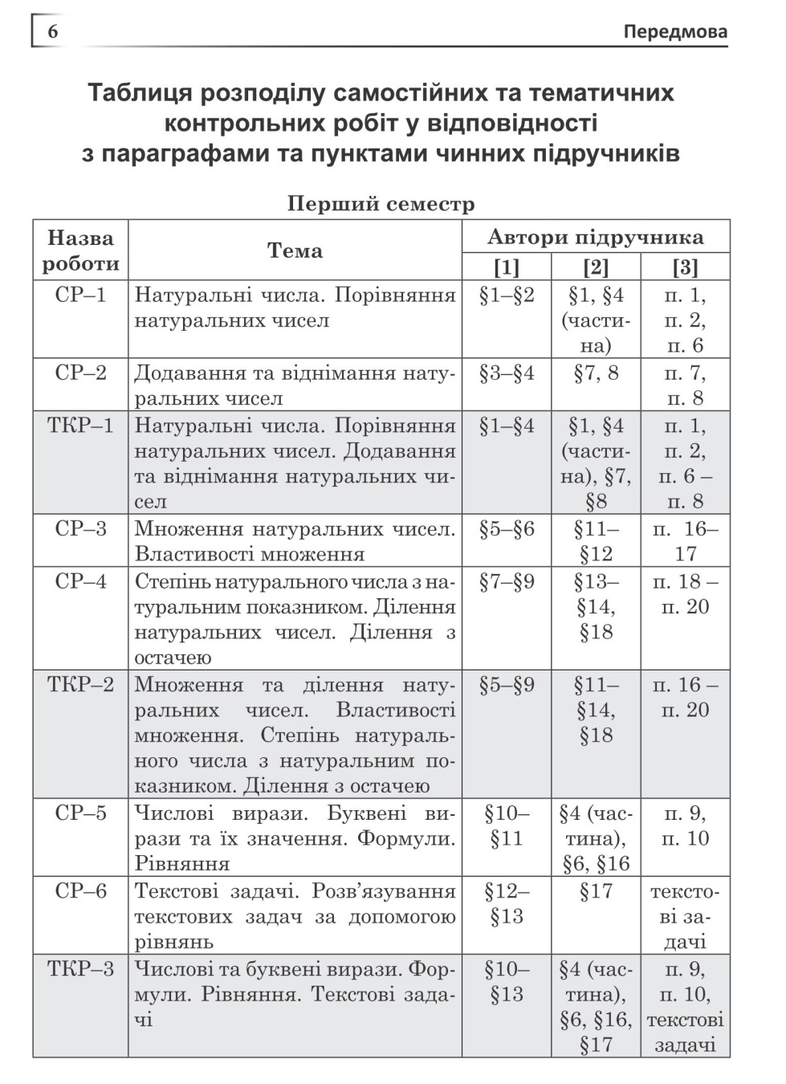
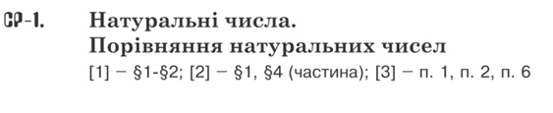
Зміст та порядок слідування самостійних та тематичних контрольних робіт відповідає змісту та порядку слідування навчального матеріалу програми, тому посібники легко адаптуються до чинних в Україні підручників
На прикладі посібника для 5 класа
„Математика.5 клас”(Автор : О.С.Істер), надалі [1];
„ Математика.5 клас ” (Автори : .А.Тарасенкова та інші) , надалі [2] ;
„ Математика.5 клас ” ( Автори: А.Г.Мерзляк та інші) ,надалі [3].
На стор. 6 – 9 наведено таблицю розподілу самостійних та тематичних контрольних робіт у відповідності із параграфами та пунктами цих підручників.

Slide 5
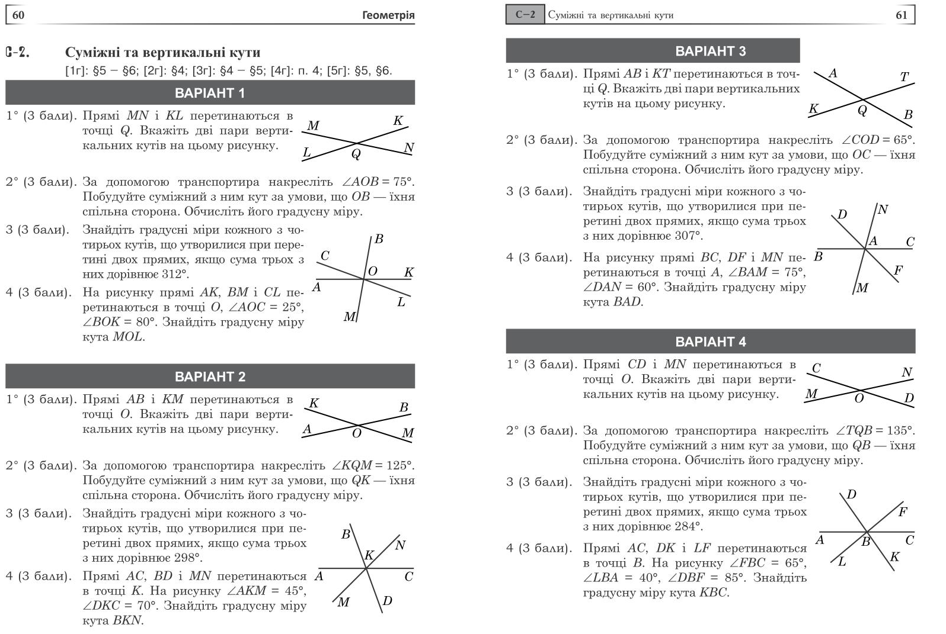
Кожна самостійна робота містить чотири завдання. Виконання кожної самостійної роботи орієнтовно має тривати 15–20 хв. Залежно від рівня класу та індивідуальних особливостей учнів остаточний вибір часу, необхідного для виконання роботи залишаються за вчителем.

Slide 6
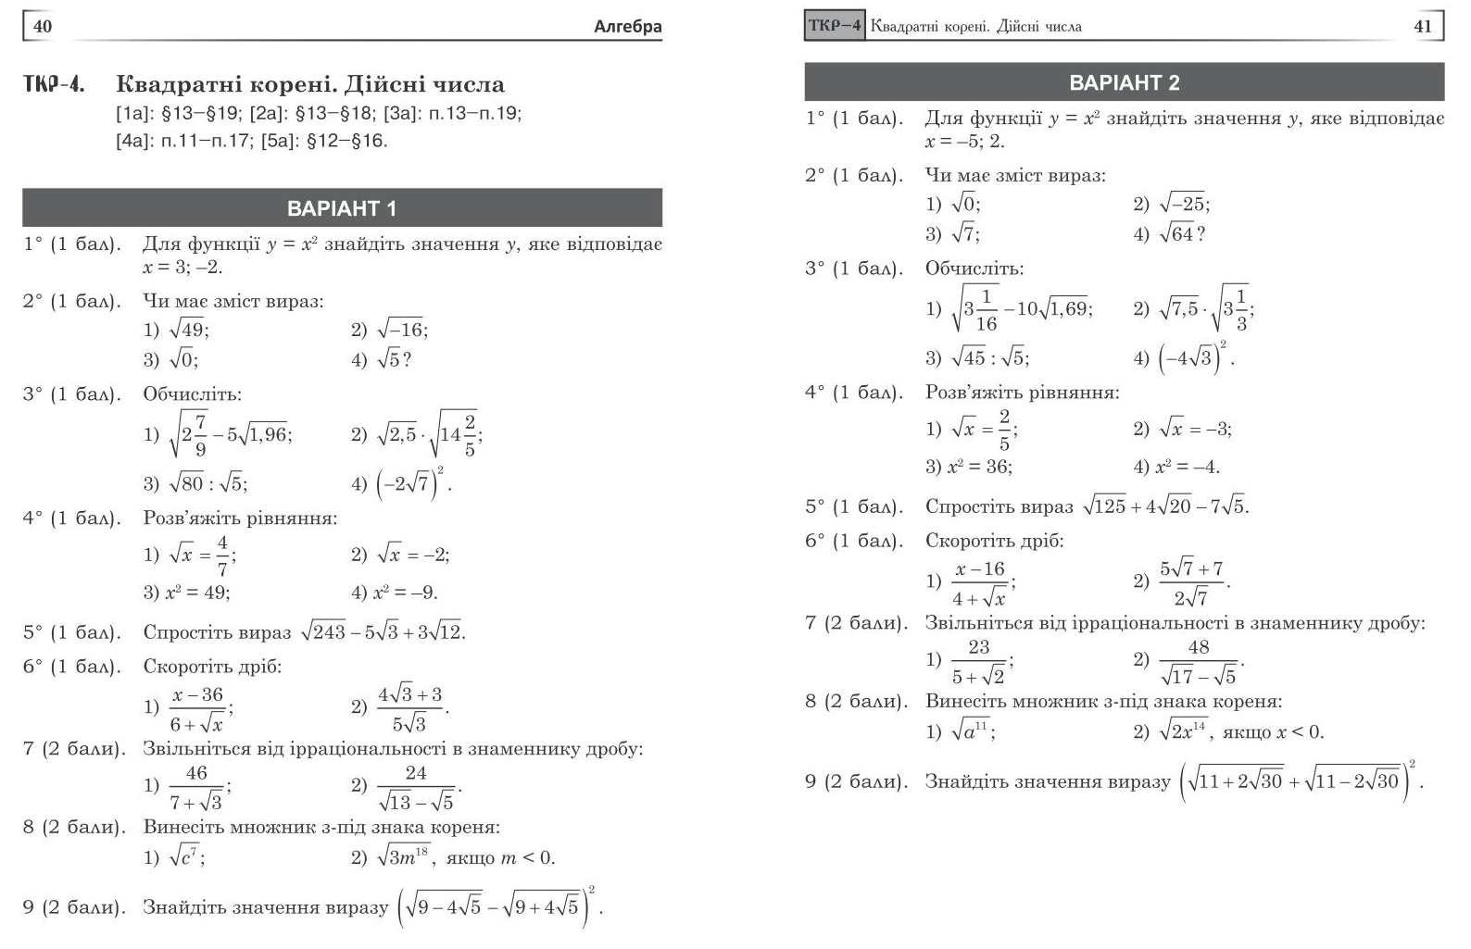
Виконання кожної тематичної контрольної роботи розраховано на один урок .
Залежно від рівня класу та індивідуальних особливостей учнів учитель може зменшувати кількість завдань у кожній СР і ТКР, при цьому сумарна кількість балів за роботу має дорівнювати 12

Slide 7
Посібники можно придбати у видавництві «Навчальна книга – Богдан»
(тел. (0352) 52-06-07) або у автора
Серія посібників буде оновлюватися відповідно до змін державної програми з математики

Slide 8
Дякую за увагу !!!!!
З повагою Олександр Істер
ister69@gmail.com

